Slide 1
¿Cómo promover el uso de los dato?
Promoviendo el uso de los datos desde el proceso de apertura

Slide 2
La publicación de datos será útil en la medida que los datos sean utilizados.

Slide 3
No existe una única manera ni formato de publicar datos.

Slide 4
Múltiples formatos de publicar datos
Cuando hablamos de publicación de datos abiertos, existen distintos niveles de apertura y, sobre todo, distintas herramientas (Parte 1. ¿Qué son los datos abiertos?).
Cómo abordemos la publicación nos acercará o distanciará de nuestro público objetivo.
¿JSON? ¿Excel?
¿CSV?
¿RDF? ¿API?
¿Visualizaciones?
Notes:
Este proceso no concluye con la publicación, sino que debe continuar como un ciclo retomando constantemente a los usuarios con la finalidad de mejorar el uso, aprovechamiento e incidencia de los datos abiertos.

Slide 5
Identificar el público objetivo
No todos los usuarios tienen los mismos intereses ni capacidades de uso de los datos. Ejemplos:
Experto en uso de datos abiertos
APIs
Herramientas de minería de datos…
Usuario recurrente
CSV
JSON
Usuario ocasional
Visualizaciones
Excel/CSV
Notes:
Este proceso no concluye con la publicación, sino que debe continuar como un ciclo retomando constantemente a los usuarios con la finalidad de mejorar el uso, aprovechamiento e incidencia de los datos abiertos.

Slide 6
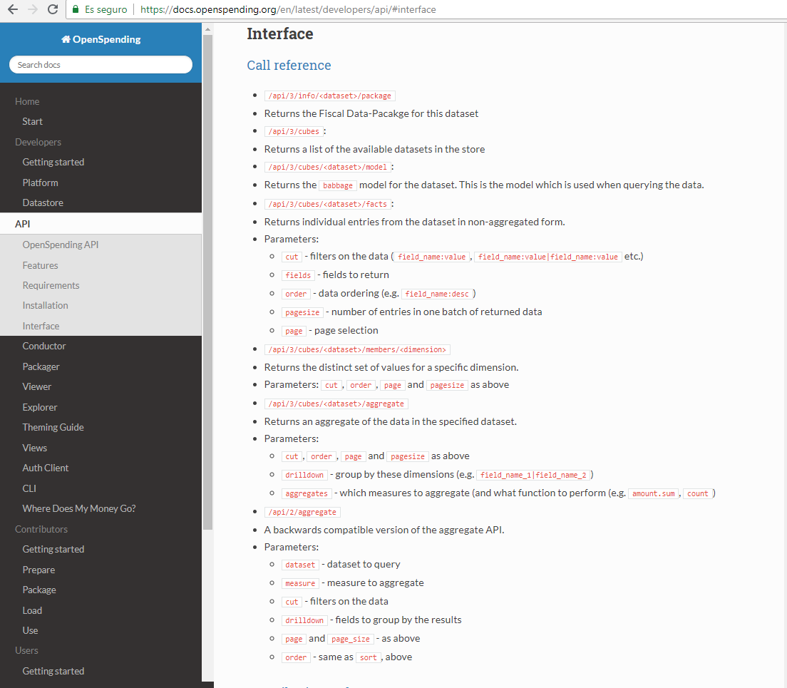
Lo que para unos es bueno puede no ser lo mejor para otros
Notes:
Este proceso no concluye con la publicación, sino que debe continuar como un ciclo retomando constantemente a los usuarios con la finalidad de mejorar el uso, aprovechamiento e incidencia de los datos abiertos.

Slide 7
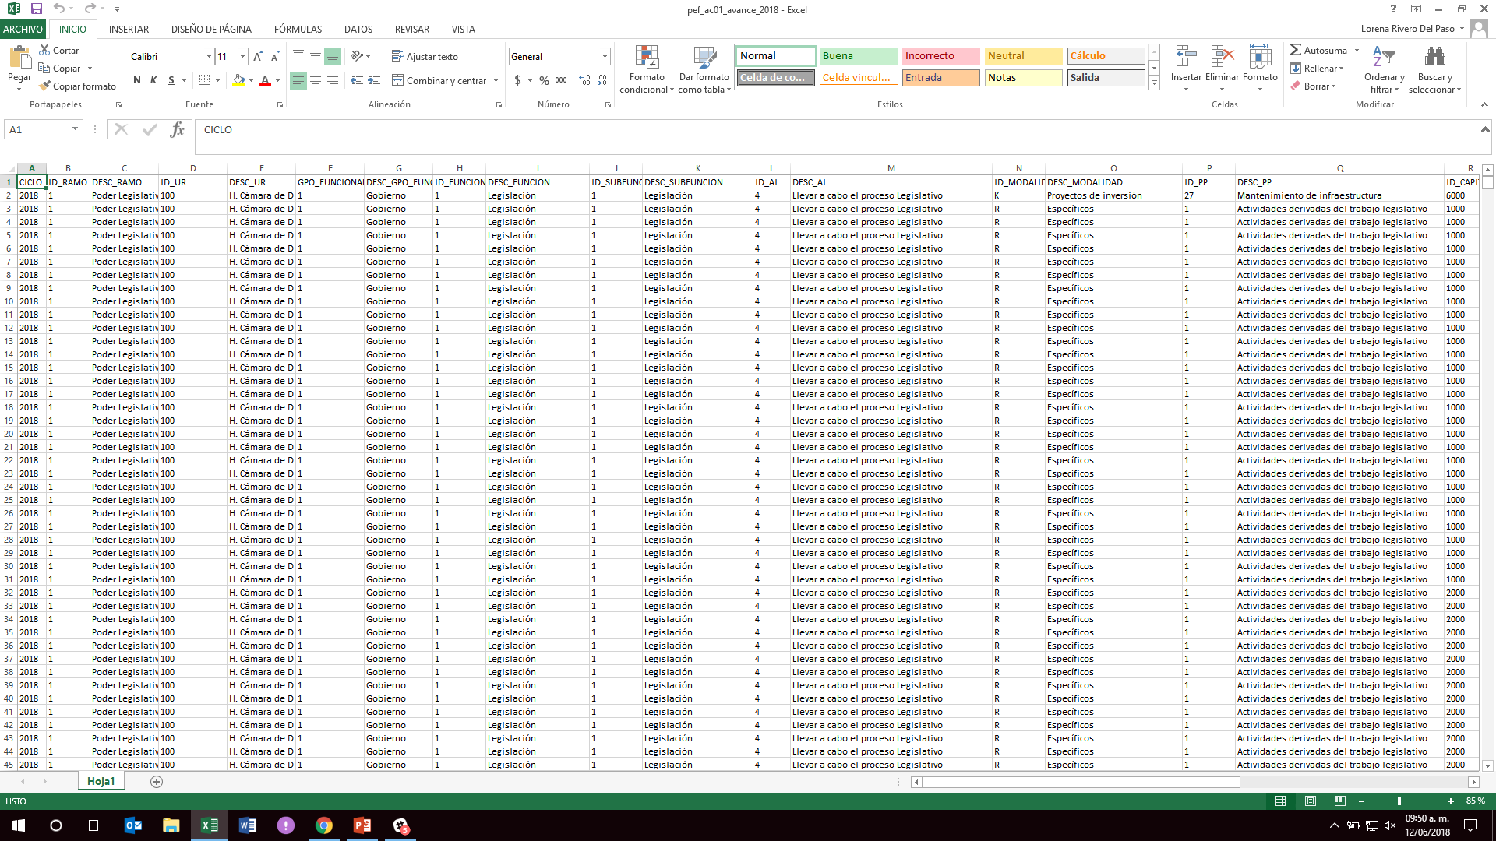
Lo que para unos es bueno puede no ser lo mejor para otros
Notes:
Este proceso no concluye con la publicación, sino que debe continuar como un ciclo retomando constantemente a los usuarios con la finalidad de mejorar el uso, aprovechamiento e incidencia de los datos abiertos.

Slide 8
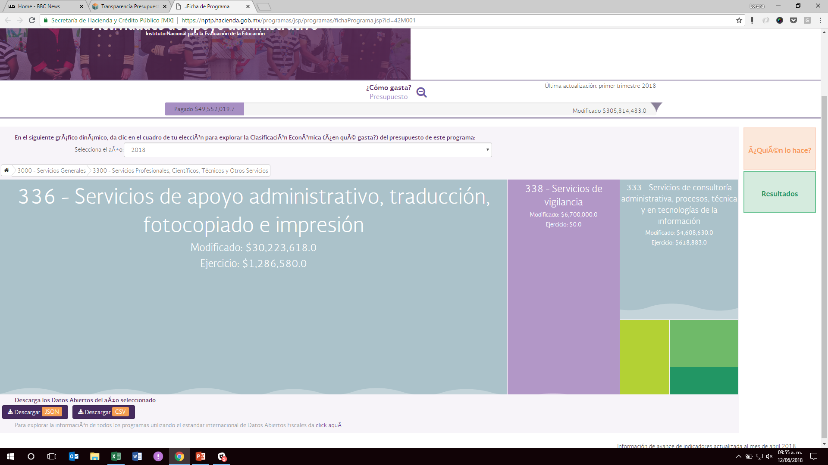
Lo que para unos es bueno puede no ser lo mejor para otros
Notes:
Este proceso no concluye con la publicación, sino que debe continuar como un ciclo retomando constantemente a los usuarios con la finalidad de mejorar el uso, aprovechamiento e incidencia de los datos abiertos.

Slide 9
Acercarse al público objetivo
Habilitar opciones para que los datos alcancen su máximo potencial (Parte 2. ¿Para qué sirven los datos abiertos?).
Pensar en reutilizadores
Expediciones de datos
Hackathones/ Creatones
Concursos de trabajos de investigación
Visualizaciones
Notes:
Este proceso no concluye con la publicación, sino que debe continuar como un ciclo retomando constantemente a los usuarios con la finalidad de mejorar el uso, aprovechamiento e incidencia de los datos abiertos.

Slide 10
Detectar los datos con mayor potencial de reutilización
Difícil generar uso en datos que no interesan
(Parte 4. Escuchar a la demanda).
Notes:
Este proceso no concluye con la publicación, sino que debe continuar como un ciclo retomando constantemente a los usuarios con la finalidad de mejorar el uso, aprovechamiento e incidencia de los datos abiertos.

Slide 11
Ejemplos de cómo incentivar el uso de los datos.

Slide 12
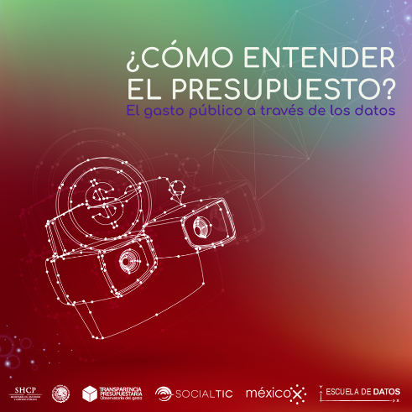
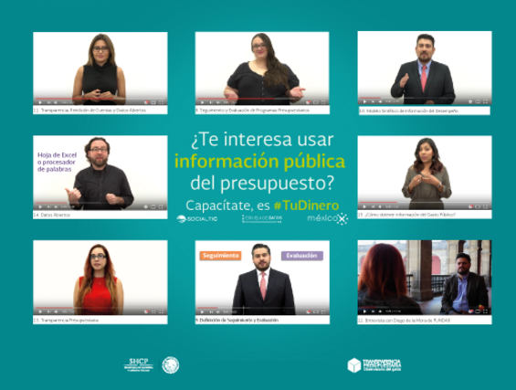
Dar a conocer los datos
Datos que no se conocen o faltan capacidades para su uso.
Redes sociales
Participación en eventos
Talleres presenciales
Cursos a distancia
Notes:
Este proceso no concluye con la publicación, sino que debe continuar como un ciclo retomando constantemente a los usuarios con la finalidad de mejorar el uso, aprovechamiento e incidencia de los datos abiertos.

Slide 13
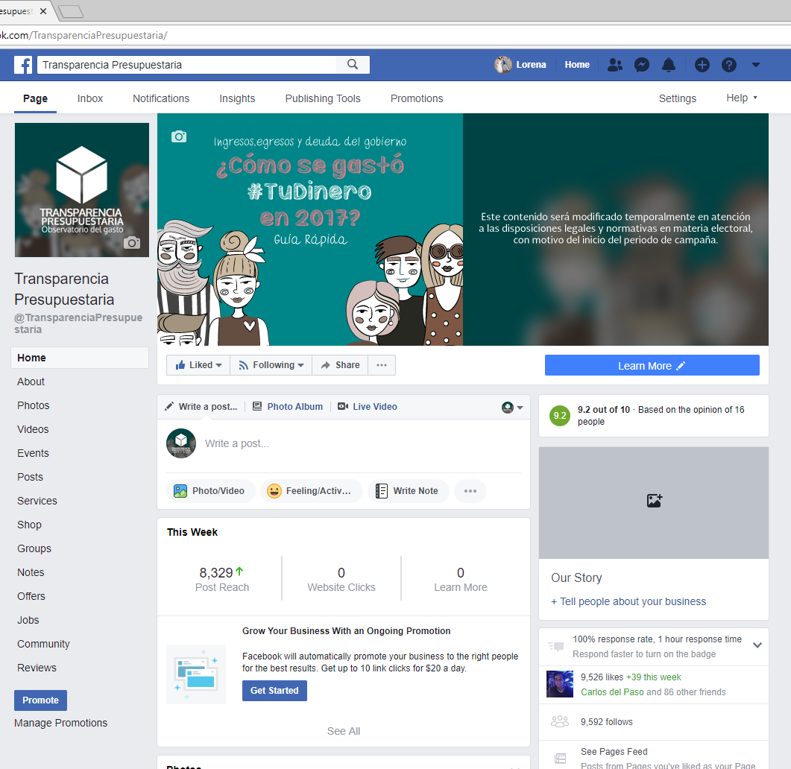
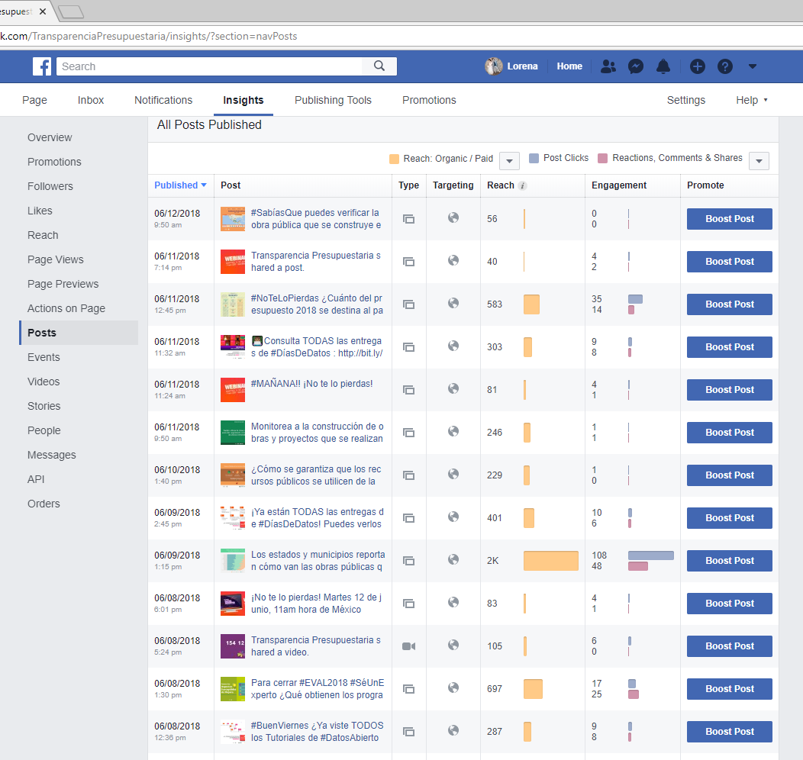
Redes sociales como mecanismo de comunicación dos vías
Notes:
Este proceso no concluye con la publicación, sino que debe continuar como un ciclo retomando constantemente a los usuarios con la finalidad de mejorar el uso, aprovechamiento e incidencia de los datos abiertos.

Slide 14
Expedición de datos de contrataciones abiertas
Notes:
Este proceso no concluye con la publicación, sino que debe continuar como un ciclo retomando constantemente a los usuarios con la finalidad de mejorar el uso, aprovechamiento e incidencia de los datos abiertos.

Slide 15
Rally Datos en la Calle
Notes:
Este proceso no concluye con la publicación, sino que debe continuar como un ciclo retomando constantemente a los usuarios con la finalidad de mejorar el uso, aprovechamiento e incidencia de los datos abiertos.

Slide 16
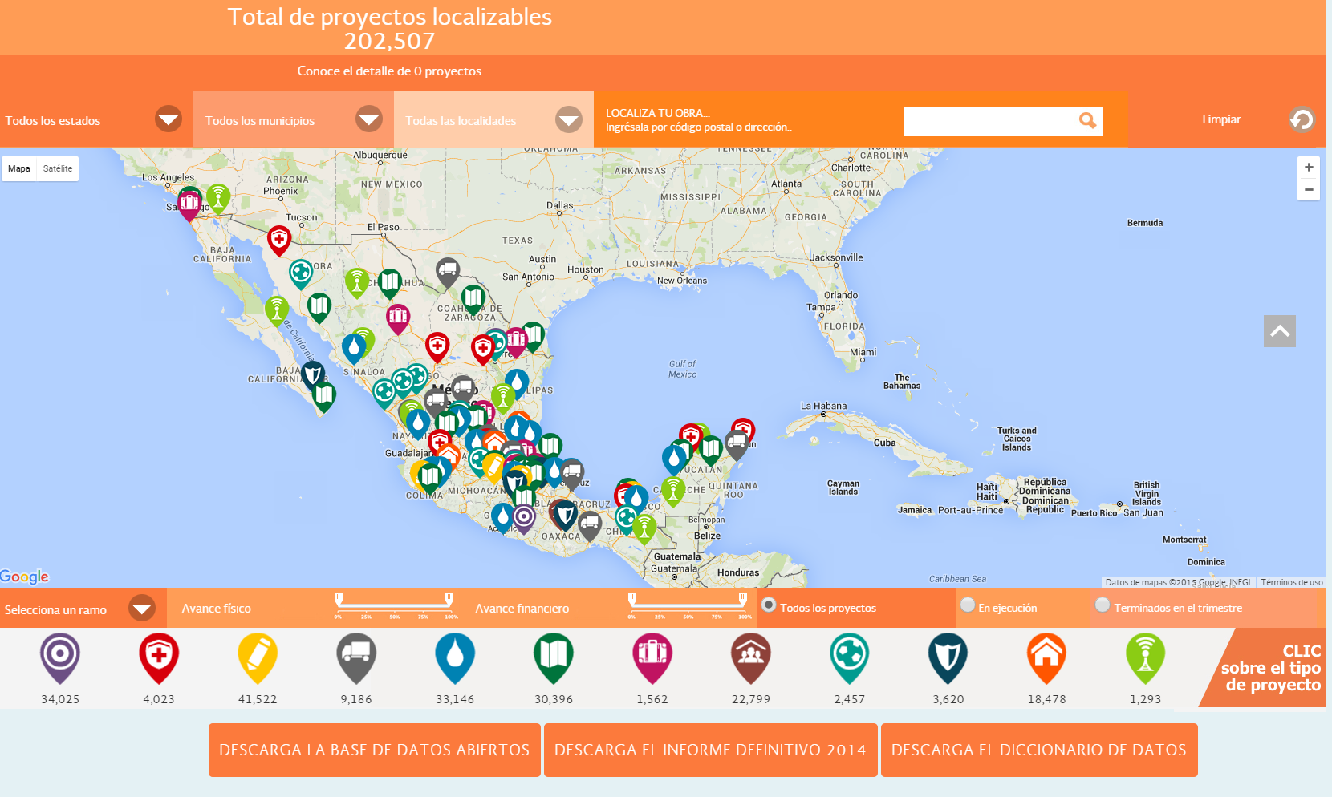
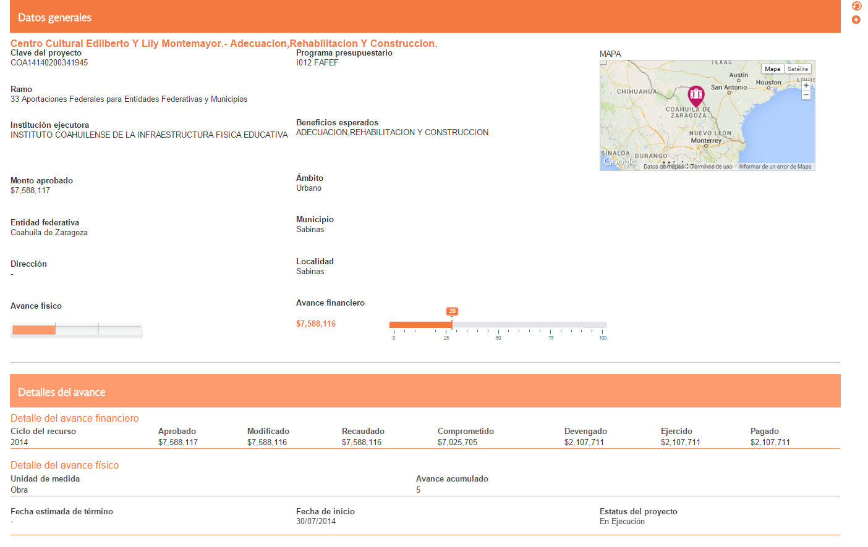
Rally Datos en la Calle
Notes:
Este proceso no concluye con la publicación, sino que debe continuar como un ciclo retomando constantemente a los usuarios con la finalidad de mejorar el uso, aprovechamiento e incidencia de los datos abiertos.

Slide 17
Rally Datos en la Calle
★ 1era Etapa: Analiza
★ 2nda Etapa: ¿A dónde vamos?
Los participantes seleccionan los proyectos que revisarán y cuál es su estrategia para el rally.
★ 3era Etapa: Visita
Salir en búsqueda del o los proyectos elegidos. Por medio de redes sociales, usando el hashtag #DatosEnLaCalle y #RallyMexico y etiquetando a @TPresupuestaria, reportar tu trayectoria y mostrar sus hallazgos (fotos, videos, etc.).
★ 4ta Etapa: Evaluación
Se suman los puntos obtenidos a lo largo del Rally, y los jueces evalúan la utilización de los datos y estrategia de difusión, y se declara al ganador.
Notes:
Este proceso no concluye con la publicación, sino que debe continuar como un ciclo retomando constantemente a los usuarios con la finalidad de mejorar el uso, aprovechamiento e incidencia de los datos abiertos.

Slide 18
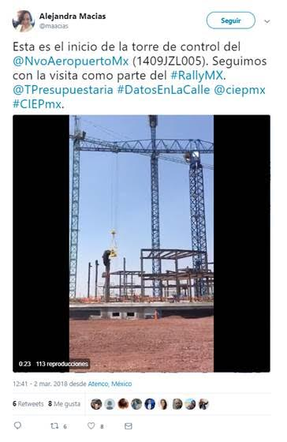
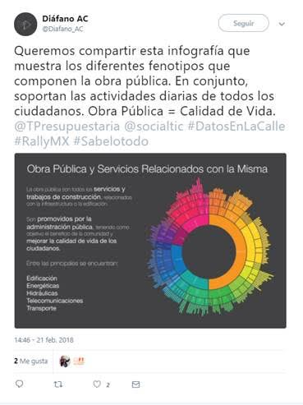
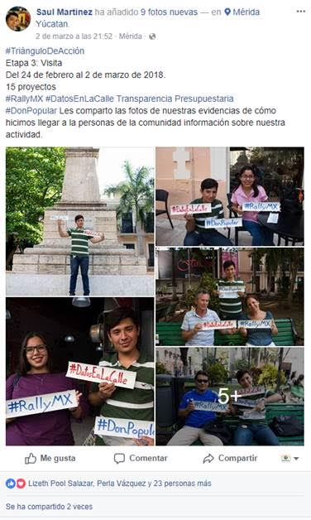
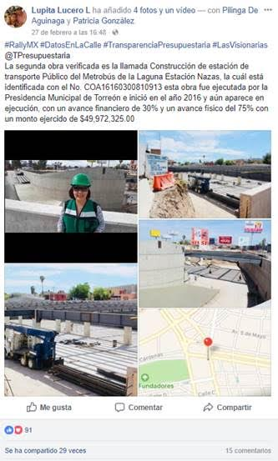
Rally Datos en la Calle
Notes:
Este proceso no concluye con la publicación, sino que debe continuar como un ciclo retomando constantemente a los usuarios con la finalidad de mejorar el uso, aprovechamiento e incidencia de los datos abiertos.

Slide 19
La publicación de datos será útil en la medida que los datos sean utilizados.

Slide 20
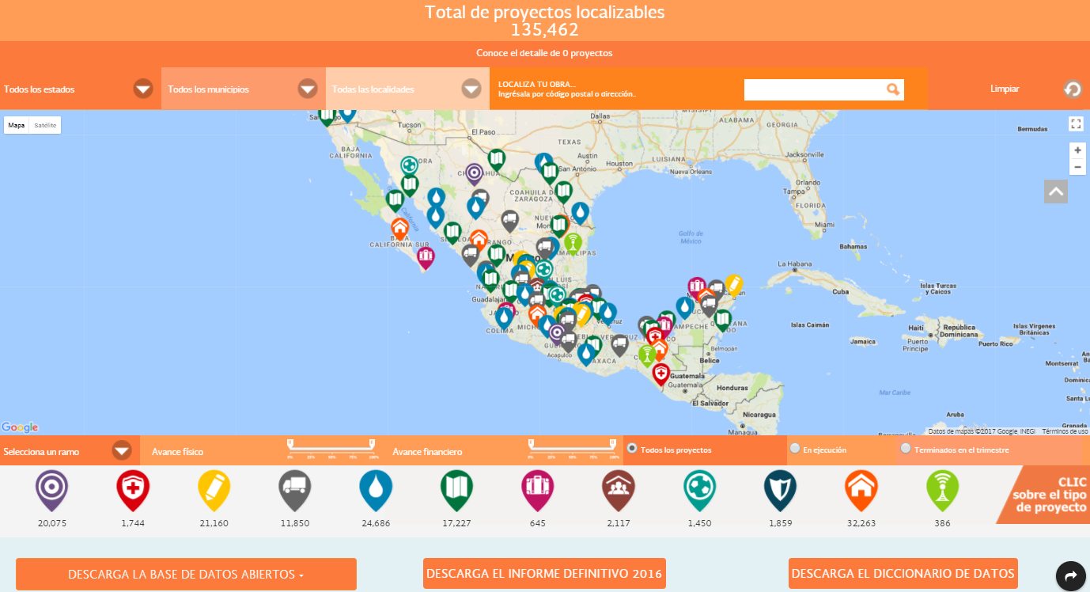
¿Generar visualizaciones es la mejor forma para involucrar a los ciudadanos?
Notes:
Este proceso no concluye con la publicación, sino que debe continuar como un ciclo retomando constantemente a los usuarios con la finalidad de mejorar el uso, aprovechamiento e incidencia de los datos abiertos.

Slide 21
¿Generar visualizaciones es la mejor forma para involucrar a los ciudadanos?
Notes:
Este proceso no concluye con la publicación, sino que debe continuar como un ciclo retomando constantemente a los usuarios con la finalidad de mejorar el uso, aprovechamiento e incidencia de los datos abiertos.

Slide 22
Proceso de apertura de datos
Para que la información sea utilizada y utilizable, debe pensarse en su uso desde el proceso de apertura:
1
Escuchar a la demanda
2
Identificar la fuente y el formato de los datos
3
Iniciar su depuración y limpieza
4
Corroborar si existen estándares nacionales o internacionales de referencia
5
Pensar en la sostenibilidad de la información
6
Licencias de uso
7
Promover el uso de la información
Notes:
Este proceso no concluye con la publicación, sino que debe continuar como un ciclo retomando constantemente a los usuarios con la finalidad de mejorar el uso, aprovechamiento e incidencia de los datos abiertos.

Slide 23
Proceso de apertura de datos centrado en el usuario Estudio de caso: Transferencias subnacionales en México

Slide 24
Proceso de apertura de datos
1
Escuchar a la demanda
2
Identificar la fuente y el formato de los datos
3
Iniciar su depuración y limpieza
Aplicación de estándares nacionales o internacionales
4
5
Pensar en la sostenibilidad de la información
6
Licencias de uso
7
Promover el uso de la información
Notes:
Este proceso no concluye con la publicación, sino que debe continuar como un ciclo retomando constantemente a los usuarios con la finalidad de mejorar el uso, aprovechamiento e incidencia de los datos abiertos.

Slide 25
Escuchar a la demanda
Saber que los datos serán útiles para cierto público desde el inicio es clave del éxito de la publicación.
La forma más obvia de demanda de información es la solicitud directa, pero existen muchas formas de expresar la necesidad de datos.
Notes:
Este proceso no concluye con la publicación, sino que debe continuar como un ciclo retomando constantemente a los usuarios con la finalidad de mejorar el uso, aprovechamiento e incidencia de los datos abiertos.

Slide 26
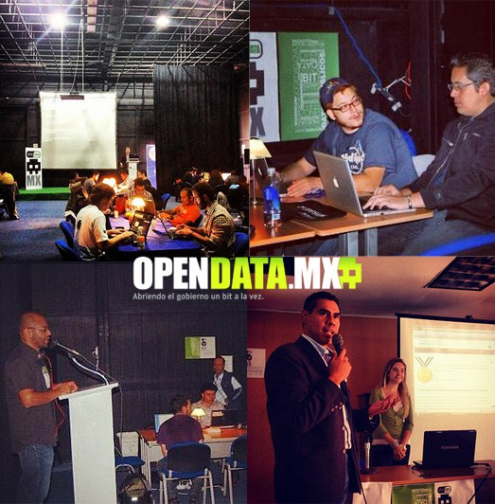
Estudio de caso: La demanda de información puede tener muchas formas
2011
Hackathon OpenData.MX
¿Qué querían?
Identificar si los gobiernos locales asignan recursos para inversión en movilidad urbana sustentable.
Notes:
Este proceso no concluye con la publicación, sino que debe continuar como un ciclo retomando constantemente a los usuarios con la finalidad de mejorar el uso, aprovechamiento e incidencia de los datos abiertos.

Slide 27
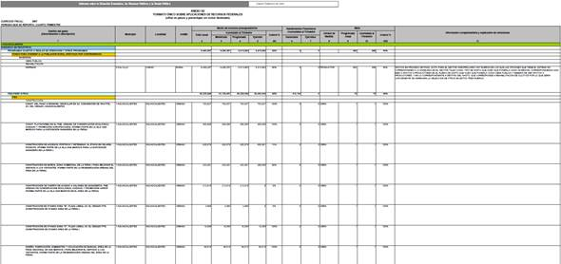
Estudio de caso: La demanda de información puede tener muchas formas
Se publicaba en formato
no reutilizables: PDFs de más de 9,600 páginas totales.
Con filas dividiendo cada fuente de financiamiento.
Heterogeneidad en el reporte: diferencias en agregación de datos y definición de lo que constituía una “acción”.
Notes:
Captura informes

Slide 28
Estudio de caso: La demanda de información puede tener muchas formas
Resultado de uso de los datos
Notes:
Este proceso no concluye con la publicación, sino que debe continuar como un ciclo retomando constantemente a los usuarios con la finalidad de mejorar el uso, aprovechamiento e incidencia de los datos abiertos.

Slide 29
Proceso de apertura de datos
1
Escuchar a la demanda
2
Identificar la fuente y el formato de los datos
3
Iniciar su depuración y limpieza
Aplicación de estándares nacionales o internacionales
4
5
Pensar en la sostenibilidad de la información
6
Licencias de uso
7
Promover el uso de la información
Notes:
Este proceso no concluye con la publicación, sino que debe continuar como un ciclo retomando constantemente a los usuarios con la finalidad de mejorar el uso, aprovechamiento e incidencia de los datos abiertos.

Slide 30
Proceso de apertura de datos
La ruta a seguir y las acciones a realizar para la apertura de datos dependerán, en gran medida, de las condiciones en que se encuentre la información a publicar.
¿Es pública?
¿Dónde se encuentra?
¿En qué formato?
Entre otros…
Notes:
Este proceso no concluye con la publicación, sino que debe continuar como un ciclo retomando constantemente a los usuarios con la finalidad de mejorar el uso, aprovechamiento e incidencia de los datos abiertos.

Slide 31
Estudio de caso: identificación de la fuente
Se contaba con un sistema informático de reporte del gasto,
sin embargo:
Información heterogénea: falta de claridad en la definición de los términos a reportar.
Identificadores de proyecto cambiantes por trimestre: imposibilita seguimiento histórico.
Carencia de extracciones directas de los datos: sólo se podía extraer en formato de reporte
Carencia de controles de la calidad de la información.
Notes:
Captura informes

Slide 32
Estudio de caso: diagnóstico de la fuente
Diagnóstico:
Problema de origen
Información heterogénea: falta de claridad en la definición de los términos a reportar.
Identificadores de proyecto cambiantes por trimestre: imposibilita seguimiento histórico.
Carencia de extracciones directas de los datos: sólo se podía extraer en formato de reporte
Carencia de controles de la calidad de la información.
Notes:
Captura informes

Slide 33
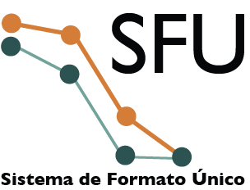
Estudio de caso: trabajar con el origen de los datos
Se determinó rediseñar el sistema.
Notes:
Captura informes

Slide 34
Proceso de apertura de datos
1
Escuchar a la demanda
2
Identificar la fuente y el formato de los datos
3
Iniciar su depuración y limpieza
Aplicación de estándares nacionales o internacionales
4
5
Pensar en la sostenibilidad de la información
6
Licencias de uso
7
Promover el uso de la información
Notes:
Este proceso no concluye con la publicación, sino que debe continuar como un ciclo retomando constantemente a los usuarios con la finalidad de mejorar el uso, aprovechamiento e incidencia de los datos abiertos.

Slide 35
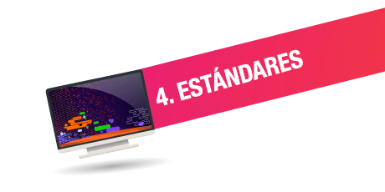
Objetivo de las mejoras
Evitar información confusa
Evitar información duplicada o inexistente
Asegurar la estandarización de los datos

Slide 36
Ventajas
Contar con información ordenada y con calidad para su publicación
Disponibilidad casi inmediata de la misma para su análisis y/o la toma de decisiones
Reduce el tiempo de los procesos de publicación

Slide 37
Estudio de caso: ¿Cómo mejorar la calidad de la información?
Modificaciones al sistema informático de captura
Se implementó el uso de estándares: para contar con información pre cargada
Se acotaron los criterios de captura: mediante adecuaciones a la normativa correspondiente
Unidades de medida, localización geográfica y niveles de desagregación del gasto y estándares de contabilidad gubernamental
Ley General de Contabilidad Gubernamental

Slide 38
Estudio de caso: Limpieza
Tipo de programa o proyecto | Clasificación de proyecto
Proyectos de infraestructura social
Proyectos de infraestructura económica
Proyectos de infraestructura gubernamental
Proyectos de inmuebles
Programas de adquisiciones
Programas de mantenimiento
Estudios de preinversión
Otros programas y proyectos de inversión
Definición: qué constituye un proyecto. Separación entre gasto corriente y proyectos de inversión.
Depuración: eliminación de proyectos inactivos o que no cumplen con características de proyecto.
Seguimiento: clave única de proyecto durante todo su ciclo.
CHH | 11 | 12 | 01 | 00000001
Siglas de la entidad federativa | Dos últimos dígitos del ciclo de recursos con que inició el proyecto | Dos últimos dígitos del año en que se reporta por primera vez | Dos dígitos que representan el trimestre en que se reporta por primera vez. | Ocho dígitos consecutivos

Slide 39
Estudio de caso: Estandarización
1. Asegurar que si hablamos de gasto hablemos de lo mismo
2. Asegurar que si hablamos de un lugar, hablemos del mismo
3. Asegurar que si hablamos de una fuente de financiamiento hablemos de la misma
Armonización contable
Aprobado
Modificado
Ministrado (Recaudado)
Comprometido
Devengado
Ejercido
Pagado
Catálogos nacionales
Catálogo Estados
Catálogo Municipios
Catálogos presupuestarios
Catálogos de Unidades responsables /ejecutoras
Catálogos de programas o fuentes de financiamiento

Slide 40
Estudio de caso: Anatomía de la estructura de la base de datos
Folio para seguimiento histórico
Estándares nacionales de ubicación
Estándares internacionales para geolocalización

Slide 41
Proceso de apertura de datos
1
Escuchar a la demanda
2
Identificar la fuente y el formato de los datos
3
Iniciar su depuración y limpieza
Aplicación de estándares nacionales o internacionales
4
5
Pensar en la sostenibilidad de la información
6
Licencias de uso
7
Promover el uso de la información
Notes:
Este proceso no concluye con la publicación, sino que debe continuar como un ciclo retomando constantemente a los usuarios con la finalidad de mejorar el uso, aprovechamiento e incidencia de los datos abiertos.

Slide 42
No concluye con la publicación
Debe continuar como un ciclo, retomando constantemente a los usuarios con la finalidad de mejorar el uso, aprovechamiento e incidencia de los datos abiertos
¿Cuáles son las capacidades de publicación?
¿Cuál es la calidad de la información?
¿Cómo necesitan verla los usuarios?
¿Necesidades de consumo interno?
Entre otros…
Notes:
Este proceso no concluye con la publicación, sino que debe continuar como un ciclo retomando constantemente a los usuarios con la finalidad de mejorar el uso, aprovechamiento e incidencia de los datos abiertos.

Slide 43
Estudio de caso: Sostenibilidad de la información
Actualización de normas relacionadas con reporte y publicación.
Mecanismos de capacitación a los responsables de captura.
32 estados
2,457 municipios en la República
+ 12 mil servidores públicos capacitados

Slide 44
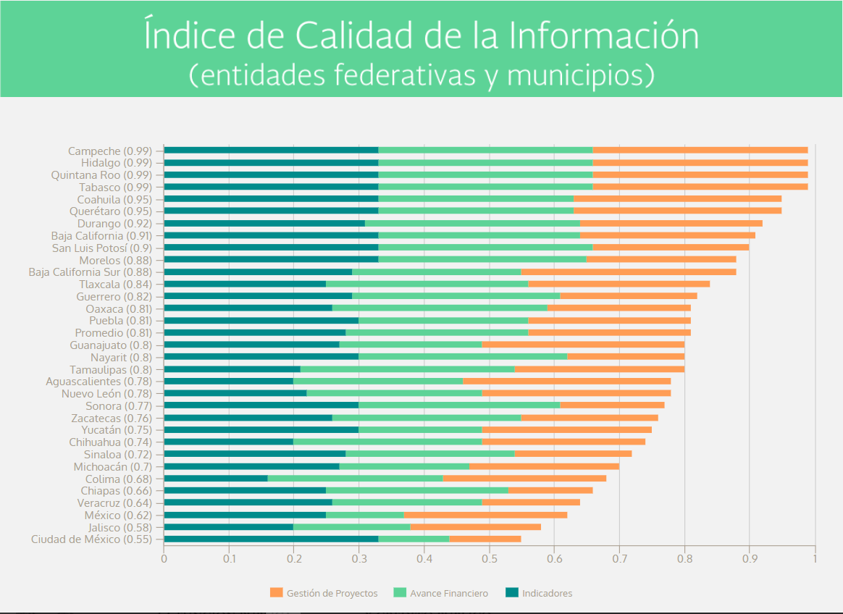
Estudio de caso: Seguimiento de la calidad de la información
Se incorporó una medición por estado y componente del sistema:
el Índice de la Calidad de la Información

Slide 45
Proceso de apertura de datos
1
Escuchar a la demanda
2
Identificar la fuente y el formato de los datos
3
Iniciar su depuración y limpieza
Aplicación de estándares nacionales o internacionales
4
5
Pensar en la sostenibilidad de la información
6
Licencias de uso
7
Promover el uso de la información
Notes:
Este proceso no concluye con la publicación, sino que debe continuar como un ciclo retomando constantemente a los usuarios con la finalidad de mejorar el uso, aprovechamiento e incidencia de los datos abiertos.

Slide 46
Publicación de datos abiertos
Información al alcance de usuarios con diferentes capacidades técnicas y con intereses diversos.
Información georreferenciada en Datos Abiertos
Contexto a los datos mediante herramientas de visualización

Slide 47
Visualización y contexto de los datos
Mostrar el impacto de la información en la vida cotidiana de las personas al ubicar los recursos públicos en su entorno.

Slide 48
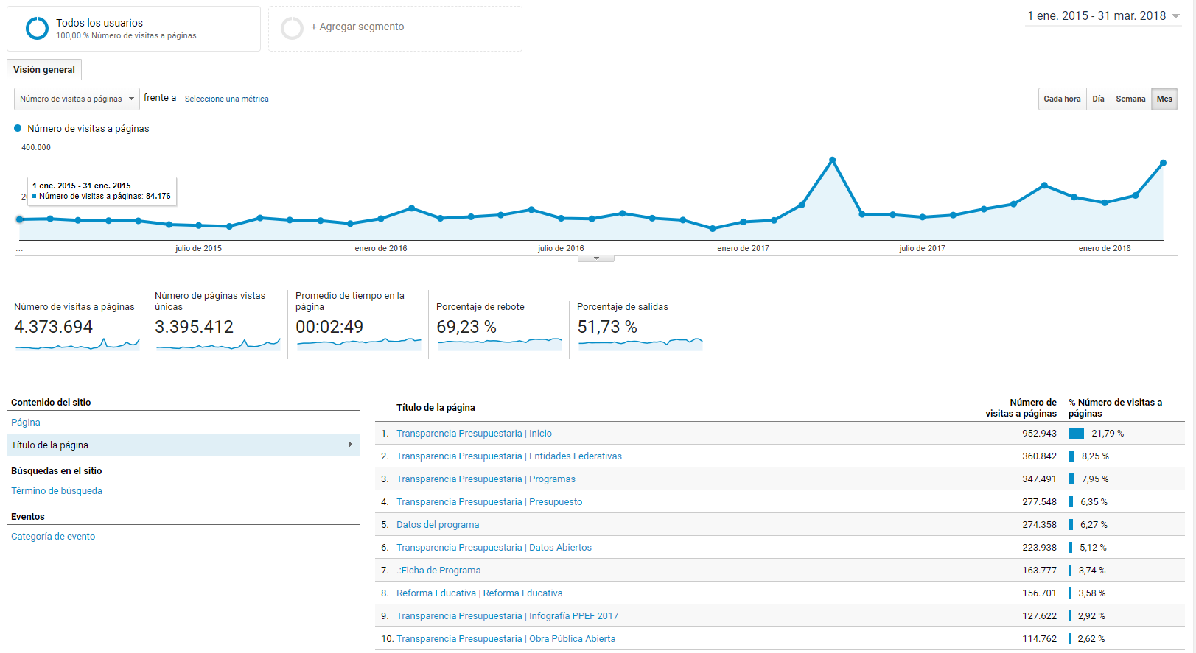
Monitoreo de las estrategias de difusión
Se detectó que esta información tiene el potencial de involucrar a la ciudadanía
Es más cercana a los usuarios, pues implica las obras y programas que están en su entorno

Slide 49
Promover el uso de la información

Slide 50
Cronograma del proceso de apertura
Hackathon OpenDataMx
Trabajo en actualización tecnológica del sistema
Ley General de Contabilidad Gubernamental
Premio AGA
Ley Federal de Presupuesto y Responsabilidad Hacendaria
Acuerdos de la AGA
Capacitación
2007
2008
2011
2013-2014
2015
2016
2017
2018
Mapa de Entidades Federativas
Rally
Rally
Informes Trimestrales
Sistema de Formato Único
Reconfiguración sistema
Rally
Medición de calidad de la información

Slide 51
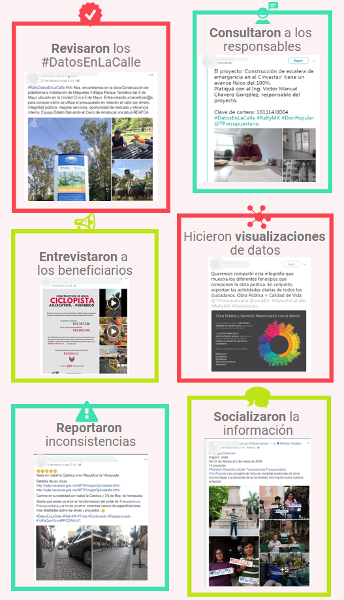
La participación ciudadana: Rally Datos en la Calle
Invita a los participantes a fungir como
observadores ciudadanos del gasto subnacional:
Desde su primera edición en 2016
ha ido aumentando el número de participantes
y la calidad de los reportes.
Consulta de la información publicada en el portal.
Uso de las herramientas interactivas para la visualización de datos y de las bases de datos abiertos.
Verificación in situ de la información
y su correspondencia con la realidad.

Slide 52
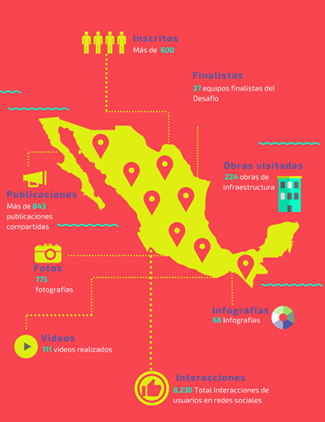
La participación ciudadana: Rally Datos en la Calle
En 2018, en colaboración con la Iniciativa Global para la Transparencia Fiscal, México impulsó la primera edición del Rally Internacional.
Incorporar la participación ciudadana es un ejercicio que permite:
Recibir retroalimentación sobre la manera en que se genera, muestra y utiliza la información.
Mejorar y corregir las herramientas y estrategias implementadas a través del seguimiento a los reportes.
Establecer un diálogo constructivo entre gobierno y ciudadanía para mejorar la incidencia de los datos.

Slide 53
Conclusiones
Promover el uso de los datos no es una actividad aislada.
Debe pensarse en el uso desde el proceso de publicación.
Las herramientas de publicación varían según los datos y objetivos.
Es proceso iterativo de retroalimentación y mejora.
El publicador debe pensarse como habilitador para otros publicadores.
Creatividad e innovación en la promoción del uso de los datos.

Slide 54
Principios de participación
Accesibilidad
Apertura
Inclusividad
Respeto a la autodeterminación
Oportunidad
Profundidad
Proporcionalidad
Sostenibilidad
Complementariedad
Reciprocidad

Slide 55
¡Llevemos los datos presupuestarios abiertos a las calles!
@FiscalTrans
@TPresupuestaria

